Slide 1

Agente de Transporte
Despacho de exportación
Confección del MIC/DTA

Slide 2
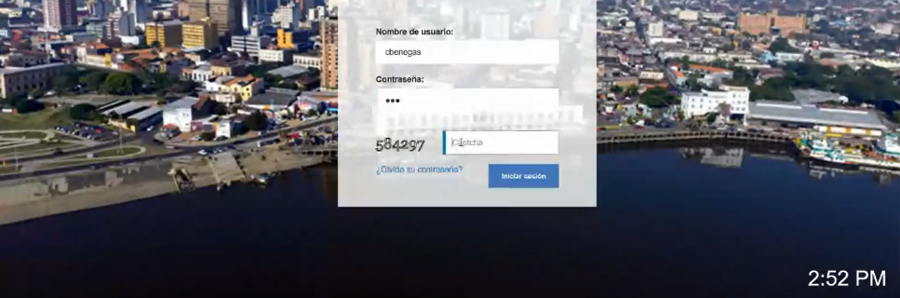

Al ingresar a la GDS…
usuario
contraseña
59768

Slide 3
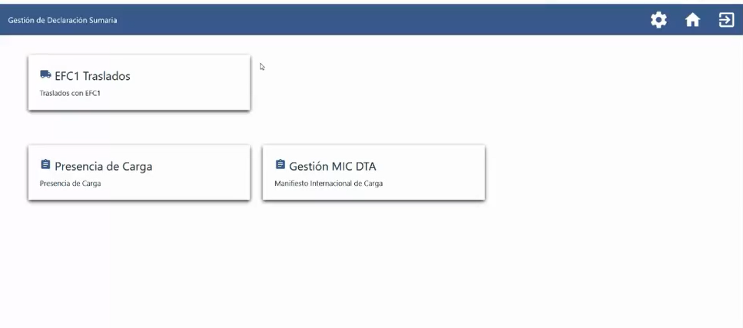
En la pantalla principal seleccionaremos la opción “gestión del MIC/DTA”.

Slide 4
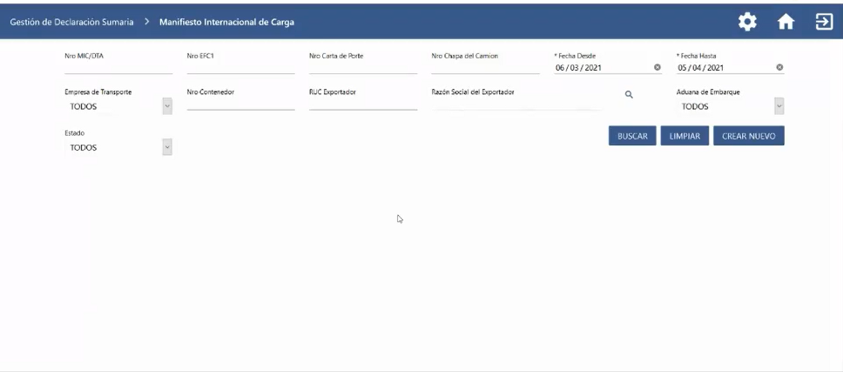
Basándonos en los filtros de búsqueda, podremos recuperar los MIC/DTA ya confeccionados seleccionando la opción “buscar”.

Slide 5

Seleccionaremos la opción “crear nuevo” para confeccionar un nuevo MIC/DTA.

Slide 6
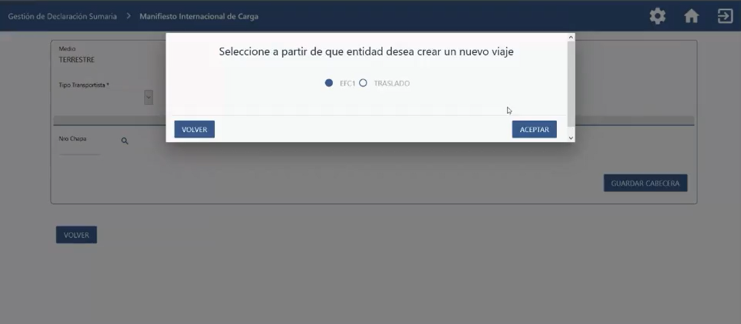
Podremos crear un MIC/DTA a partir de un EFC1 o de un traslado.
Al hacerlo a partir del EFC1 estaríamos cargando un MIC/DTA “personalizado”.

Slide 7
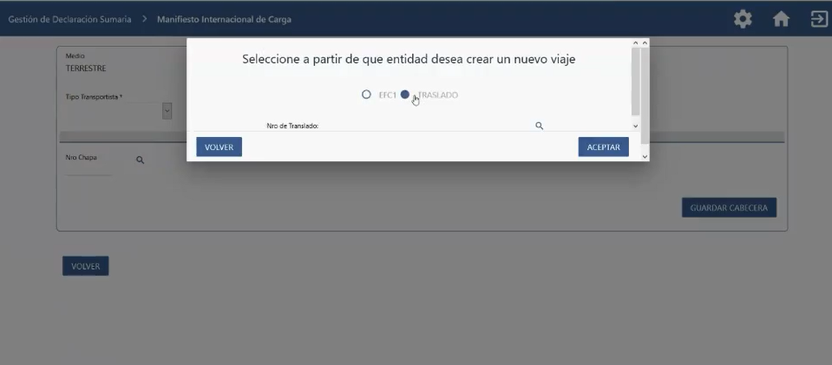
En este ejemplo, lo haremos a partir de un traslado, debido a la practicidad del mismo.

Slide 8
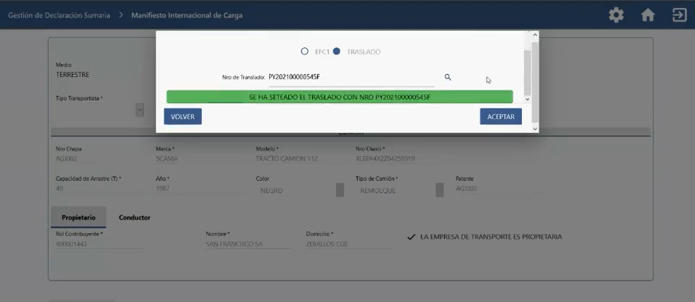
Tras cargar el número de traslado, seleccionaremos el ícono de lupa para buscarlo y consultar su estado.

Slide 9
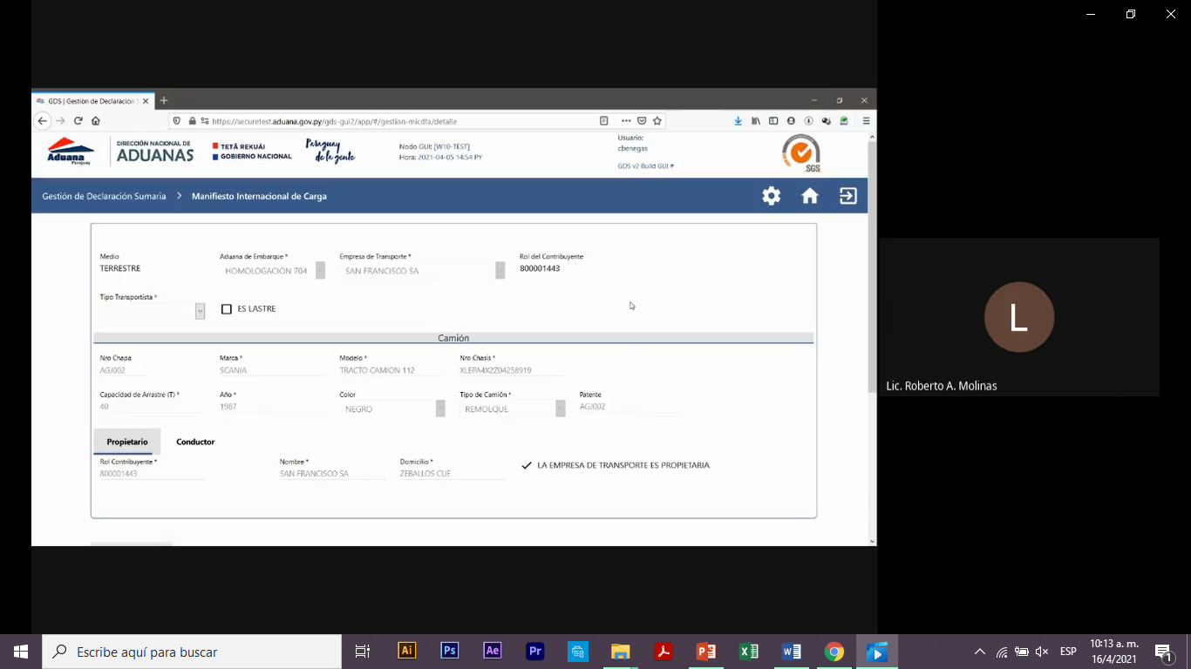
Debido a que el EFC1 y el traslado han sido autorizados previamente, al generar el MIC/DTA, el sistema recuperará la mayoría de los datos del traslado.

Slide 10
Cargaremos los datos del transportista.

Slide 11
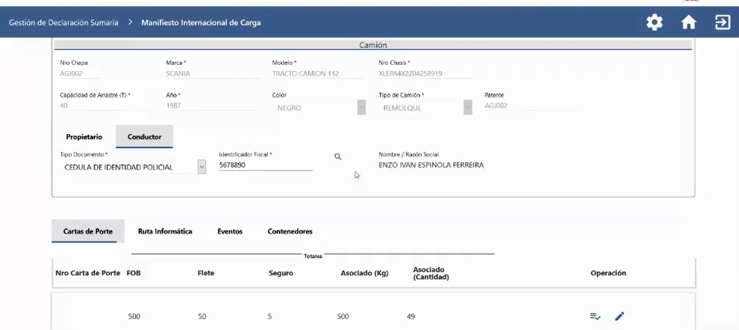
También cargaremos la información del conductor.

Slide 12
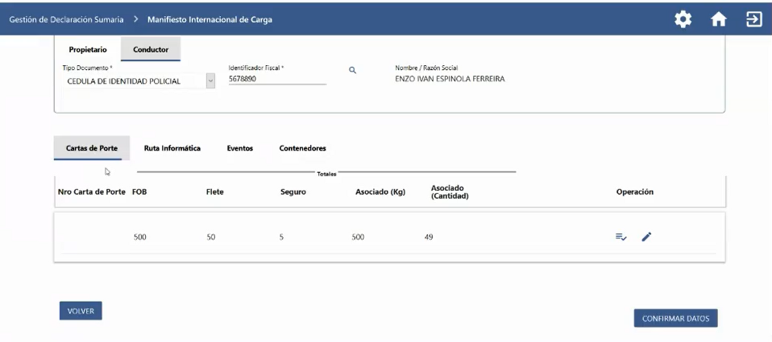
Al final de la pantalla visualizaremos la siguiente ventana…

Slide 13
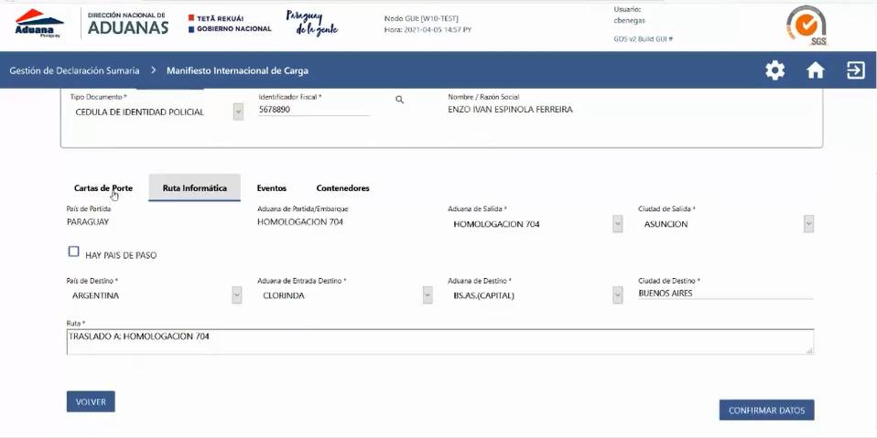
En “ruta informática” completaremos datos referentes a la salida y destino del EFC1.

Slide 14
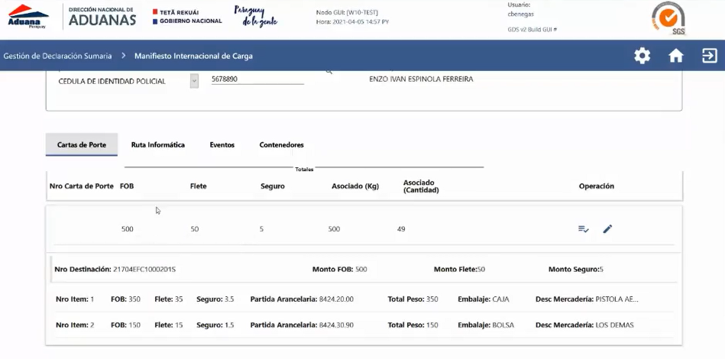
En “carta de porte” visualizaremos los siguientes datos del EFC1.

Slide 15
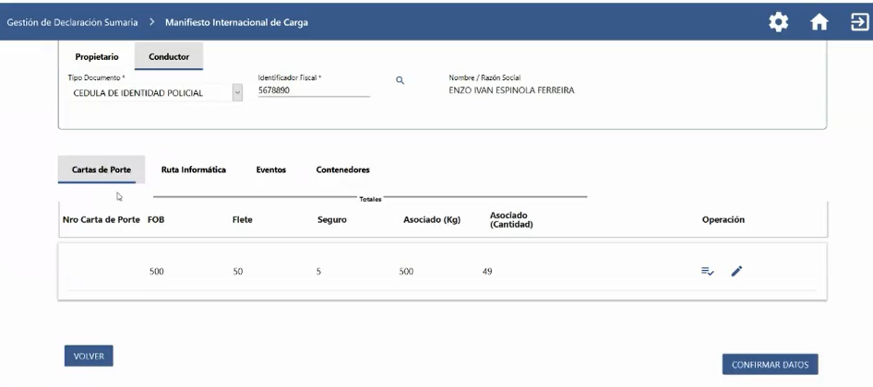
Posterior a una revisión, procederemos a realizar la confirmación de los datos seleccionando la opción “confirmar datos”.

Slide 16
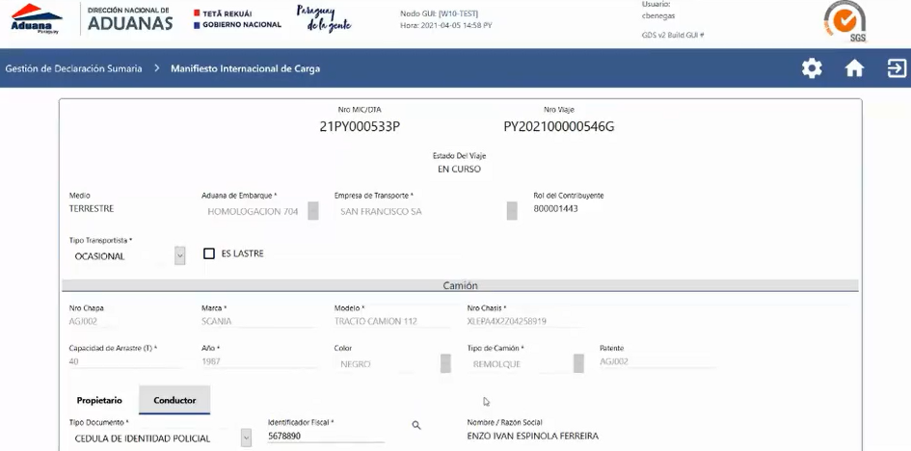
Una vez volcada la información, el traslado se vincula a un número de MIC/DTA y a un número de viaje.

Slide 17
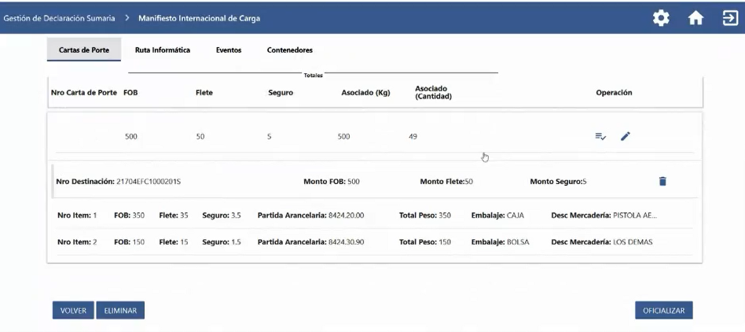
Volveremos al final de la pantalla y, en “carta de porte”, seleccionaremos el ícono del lápiz en la columna de operaciones.

Slide 18
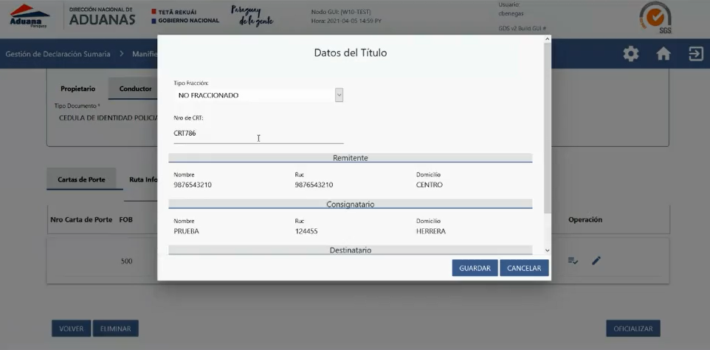
Cargaremos los datos del título y procederemos a seleccionar la opción “guardar”.

Slide 19
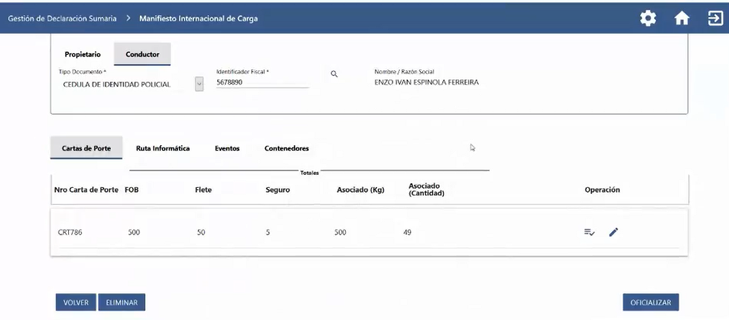
A continuación, oficializaremos nuestro MIC/DTA seleccionando la opción “oficializar”.

Slide 20
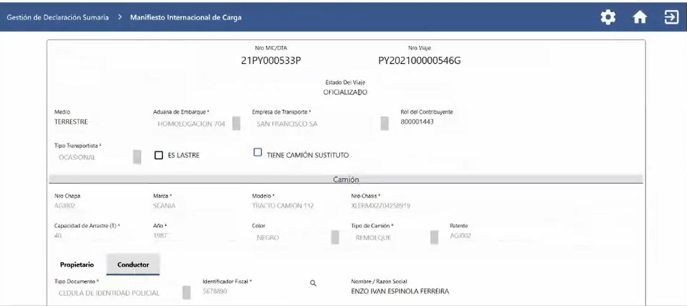
Una vez el viaje se encuentre en estado OFICIALIZADO…

Slide 21
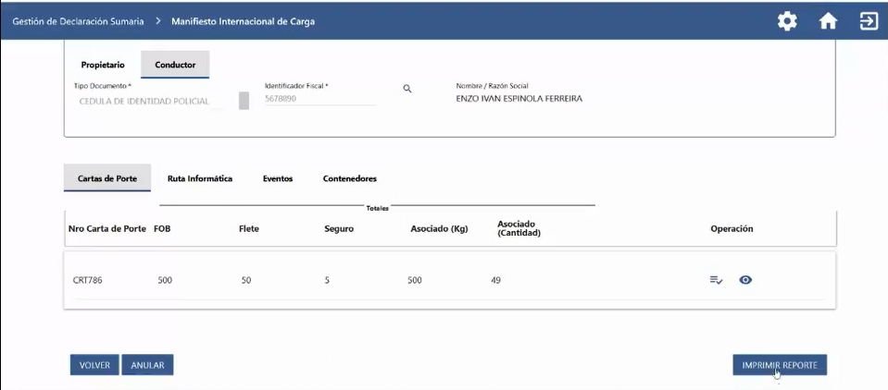
Procederemos a la impresión del reporte seleccionando la opción “imprimir reporte”…

Slide 22
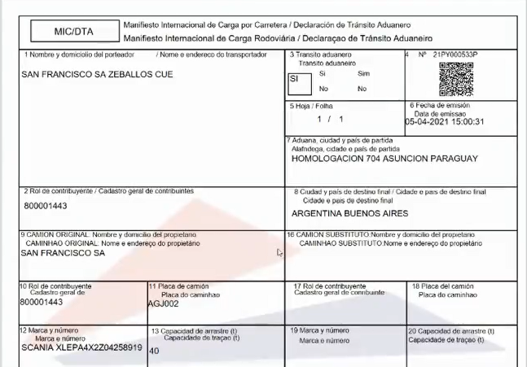
Y en una nueva ventana visualizaremos el reporte de nuestro MIC/DTA.

Slide 23
En caso de consultas
exportacion@aduana.gov.py
sofia_apoyo@aduana.gov.py

